Slide 2
SAMSUNG ELECTRONICS
2015

Slide 3

SAMSUNG ELECTRONICS 2015

Slide 4

ACTIVIDADES

Slide 5
BLUE PRESENTS
ESCUELA SAMSUNG
En Navidad son comunes los calendarios de adviento. Estos ayudan a incrementar la emoción de la llegada del gran día. Por todo el mes de Diciembre, prepararemos premios semanales para entregar a nuestros fans.
El usuario deberá ingresar a la aplicación y abrir un regalo que, aleatoriamente, mostrará solo a 1 regalo ganador por cada día. Cada usuario tendrá 1 oportunidad diaria. Para conseguir una oportunidad extra, deberá compartir un post pre-determinado en su muro.

Slide 6
BLUE PRESENTS
ESCUELA SAMSUNG
En Navidad son comunes los calendarios de adviento. Estos ayudan a incrementar la emoción de la llegada del gran día. Por todo el mes de Diciembre, prepararemos premios semanales para entregar a nuestros fans.
El usuario deberá ingresar a la aplicación y abrir un regalo que, aleatoriamente, mostrará solo 2 ganadores por semana.
Cada usuario tendrá 1 oportunidad diaria para poder abrir el regalo. Para conseguir una oportunidad extra, deberá compartir un post pre-determinado en su muro.

Slide 7
MECANICA
El usuario deberá:
Llenar un breve formulario
Dar click al botón, abrir regalo.
Solo el regalo premiado mostrará el premio otorgado para ese día. Si el usuario no ha sido premiado, se mostrará un mensaje que lo invitará a obtener una nueva oportunidad si lo desea. Para ello deberá compartir un post en su muro y obtendrá una oportunidad más durante ese día.

Slide 8
PREMIOS
4 SEMANAS DE JUEGO
TIEMPO | GANADORES
SEMANA 1 | 2
SEMANA 2 | 2
SEMANA 3 | 2
SEMANA 4 | 2
DÍA DE NAVIDAD | 1
TOTAL GANADORES | 9
Los premios semanales podrán ser minicomponentes, tablets, bluetooth, etc. El premio de Navidad será el mayor: Smart tv.

Slide 9




Slide 10
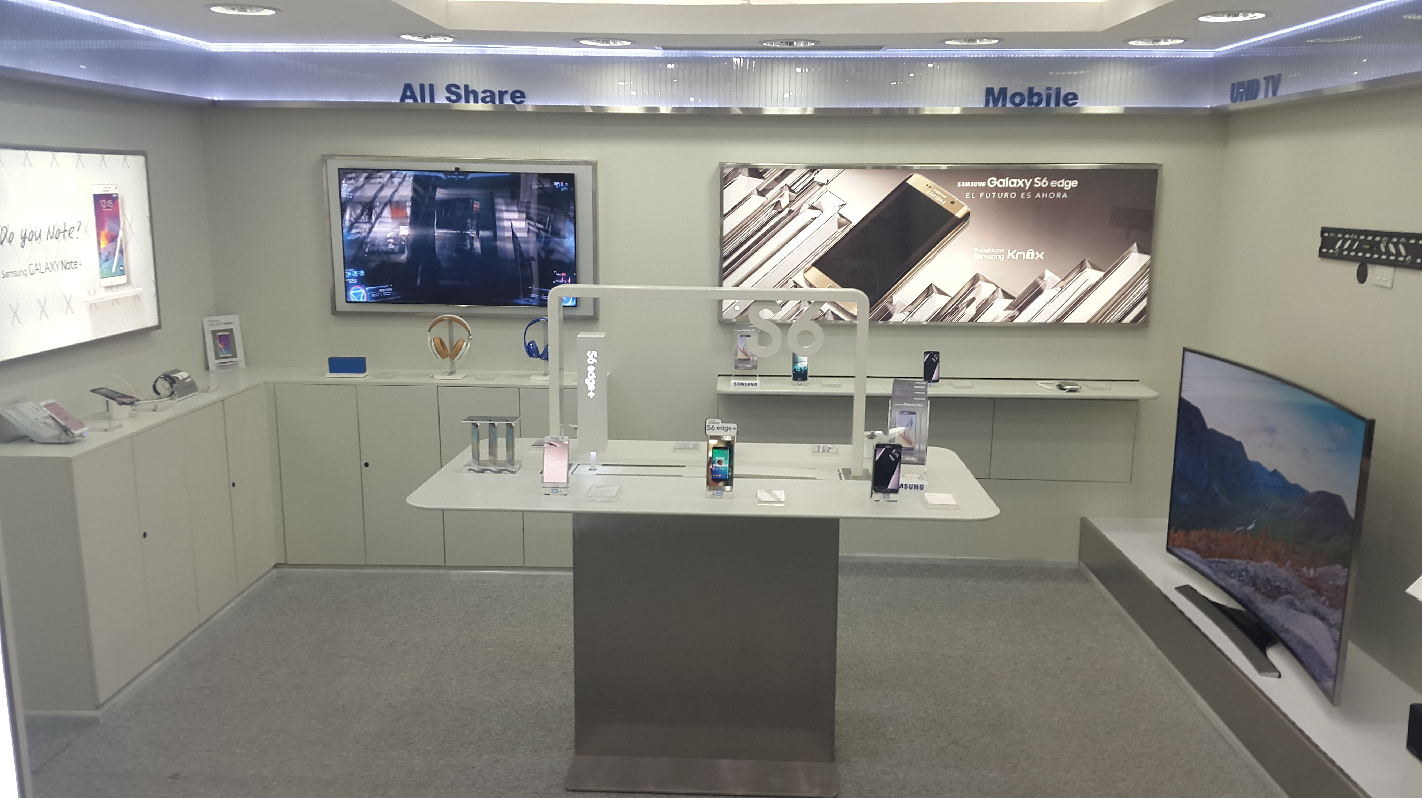
REFERENCIA WORKSHOP

